Slide 1


Obtención, visualización y modelación de datos del proyecto investigativo AMSC
Autores: Marco Julio Cañas [1], Yeiner David Pájaro Otero[2]
[1] Docente de matemáticas
[2] Estudiante de ingeniería de Telecomunicaciones

Slide 2


Título
presentación

Slide 3

Resumen
texto corto descriptivo
a 2 o 3 líneas

Slide 4
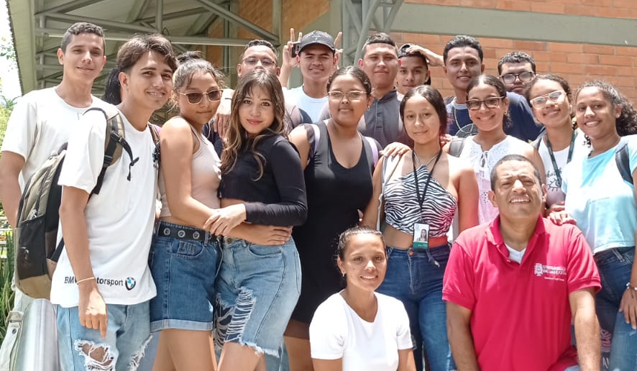
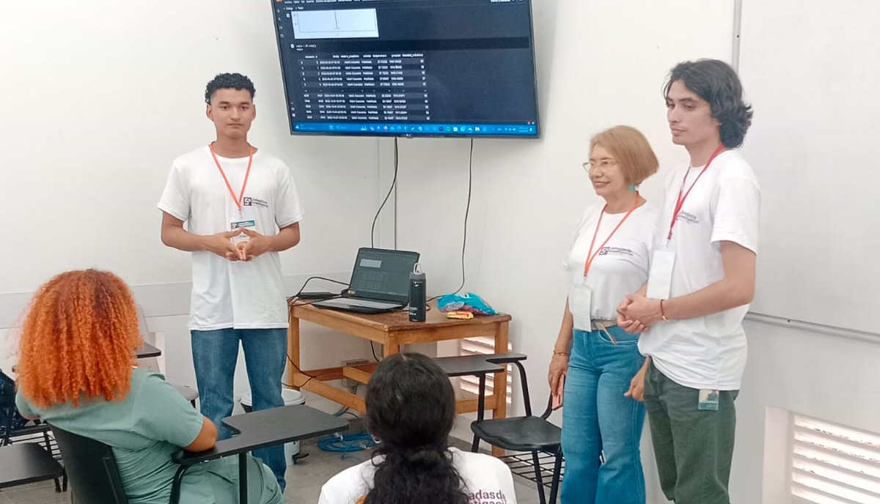
Introducción
En este apartado se debe desarrollar el acercamiento a la problemática, objeto de estudio desde su importancia y relevancia, de forma que se plantee la pregunta y objeto de investigación (debe estar soportado en referentes).

Slide 5
Metodología
En este apartado definir la naturaleza de la investigación, al igual que los participantes, materiales, instrumentos y procedimientos llevados a cabo para el correcto desarrollo del acercamiento investigativo.

Slide 6

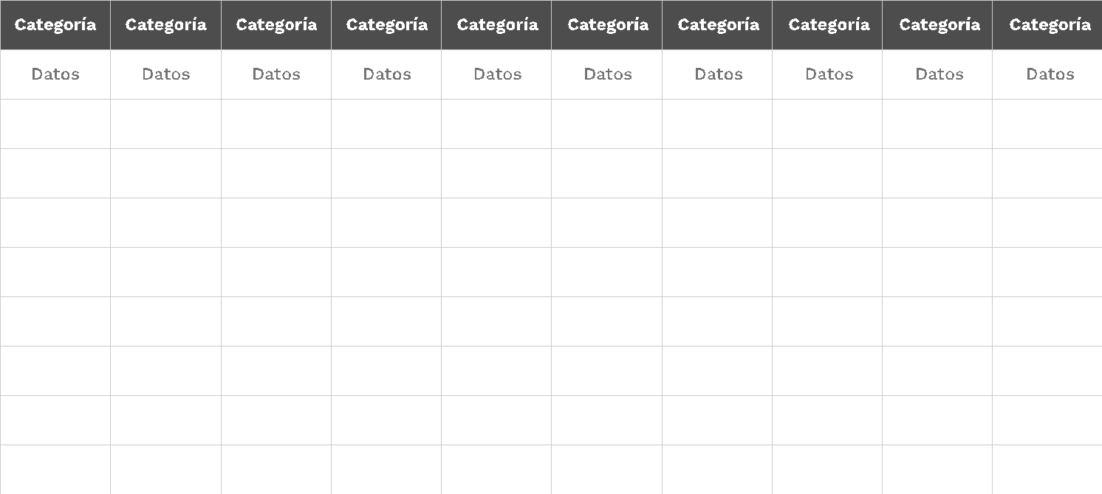
Resultados
En este apartado evidenciar y analizar los hallazgos obtenidos en el proceso de investigación mencionados en la metodología, respondiendo a la pregunta y objeto de estudio.

Slide 7
Conclusiones
En este apartado, desarrollar un análisis conclusivo del proceso de investigación desde sus logros, alcances y limitaciones, frente al cumplimiento del objetivo de estudio. A su vez mencionar las recomendaciones para futuros planes investigativos.

Slide 8
Referencias
Usar norma APA última edición: https://normas-apa.org/wp-content/uploads/Guia-Normas-APA-7ma-edicion.pdf

Slide 9


